Slide 1
(주)이알씨 제품 소개
(주) 이 알 씨

Slide 2
회 사 설 립 : 2000년 12월 27일
대 표 : 장 석 영
본 사 : 경기도 수원시 영통구 신원로 88 103-1007
공 장 : 경기도 수원시 영통구 신원로 88 103-107
홈 페 이 지 : erc.co.kr
기 업 특 징 : 계측기 개발 및 제조 전문 / 벤처기업
- 2008년부터 10년 이상 한국승강기안전공단과 함께
승강기안전검사와 관련된 제품들을 출시
- 승강기 관련 계측기의 H/W 및 S/W 자체 개발 및 기술보유

Slide 3
㈜이알씨 주요 제품
1. 승강기 승차감 진단 장비와 Software (Vscope, EL-Scan)
2. 소음진동 측정 정밀진단 장비와 Software (Vscope Plus, Vscope Pro)
3. 감속도 측정기 (DPA, DPA Plus)
4. 도어운동에너지 측정기 (KES)
5. 인장/압축력 측정기 (푸쉬풀 게이지)
6. 순간식 회전 속도계 (엘리베이터 및 에스컬레이터에 특화됨)
7. 3축 외장 가속도 센서
8. 원격 설비 상태진단 및 감시 (eCMS) 장비 및 S/W
➔ 엘리베이터 및 에스컬레이터 상태진단 모니터링 시스템
➔ 일반산업용 설비 모니터링 시스템
9. 기타 계측기기 및 계측시스템 개발 및 제조
➔ 추진체 연소시험 계측 시스템
➔ 추진체 점화 통제 시스템

Slide 4
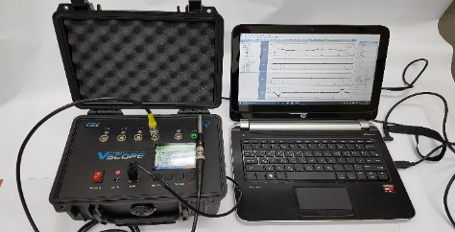
1. Vscope 시리즈
- 승차감 측정 회전체 정밀진단
· 승강기의 승차감 및 정밀 소음/진동 분석이 가능한 장비
· 외국산장비 대비 측정 정밀도가 우수하고 다양한 분석기능이 포함된 국산장비
· 승차감 분석 / 감속도 분석
· 정밀분석 : 시간파형 분석 / Spectrum 분석 / Waterfall / Octave Band / Enveloping
· 결함분석 : 승강기 주요부, 권상기 베어링, 기어, 축계 등의 결함
· 고객의 용도에 따른 3종의 제품 (Vscope / Vscope Plus / Vscope Pro)
- 측정방식
· 실시간 측정 및 평가 (측정과 동시에 분석이 가능한 장비)
· 측정기의 단독측정
➔ 측정기 자체만으로 측정 및 간단한 분석이 가능
➔ 노트북 PC 또는 태블릿 PC의 사용이 곤란한 조건에서 측정 및 평가
➔ 무선기능 (WiFi, Bluetooth) (선택사양)
- 순수 국내 기술로 개발
· 측정 및 분석 정밀도는 공인 교정기관의 시험을 통하여 검증
· 동급의 외국산 장비에 비하여 사용이 편리하며 실시간 측정의 장점을
이용하여 검사시간을 획기적으로 절감

Slide 5
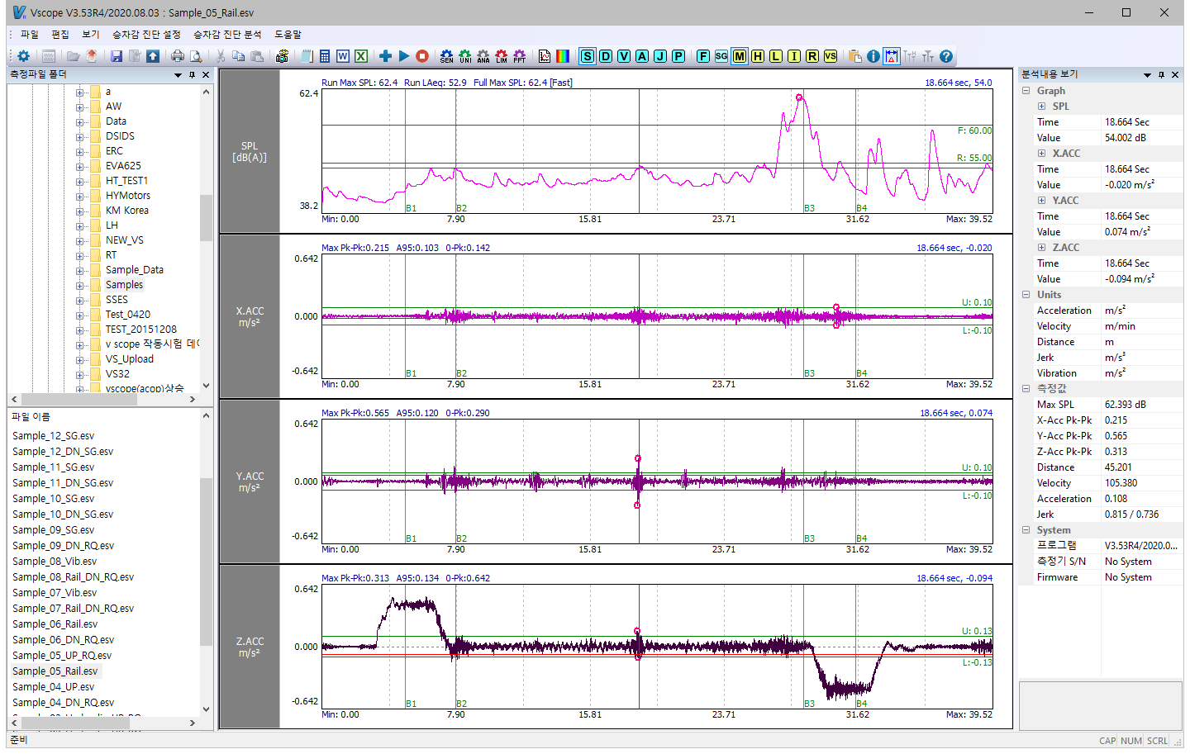
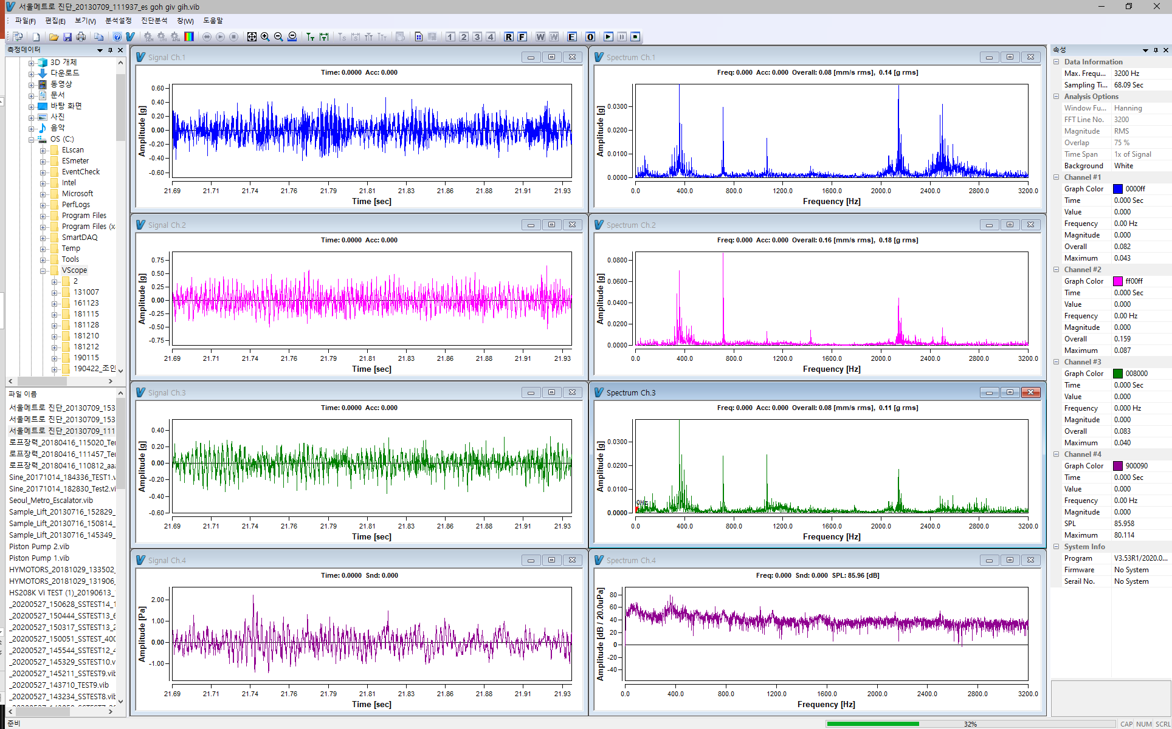
1-1. Vscope 장비 사양
Vscope / EL-Scan 승차감 | Vscope 정밀 진단 장비
승차감 센서 : 3축 MEMS 주파수 범위 : 0 ~ 400Hz 소음측정범위 : 20 ~ 20KHz Sampling Rate : 256 ~ 1024 | 진동 센서 : ICP Type 4 Ch 주파수 범위 : 1 ~ 25.6KHz 소음측정범위 : 30 ~ 114dB
Vscope / EL-Scan 승차감 진단 프로그램 | Vscope 정밀 진단 프로그램(진동/소음)
· 외국산 제품 대비
➔ 측정 및 분석기능이 매우 우수하며 측정정밀도 높음.
➔ 다양한 분석 / 신속한 분석가능
➔ 권상기 및 회전체 정밀 분석기능

Slide 6
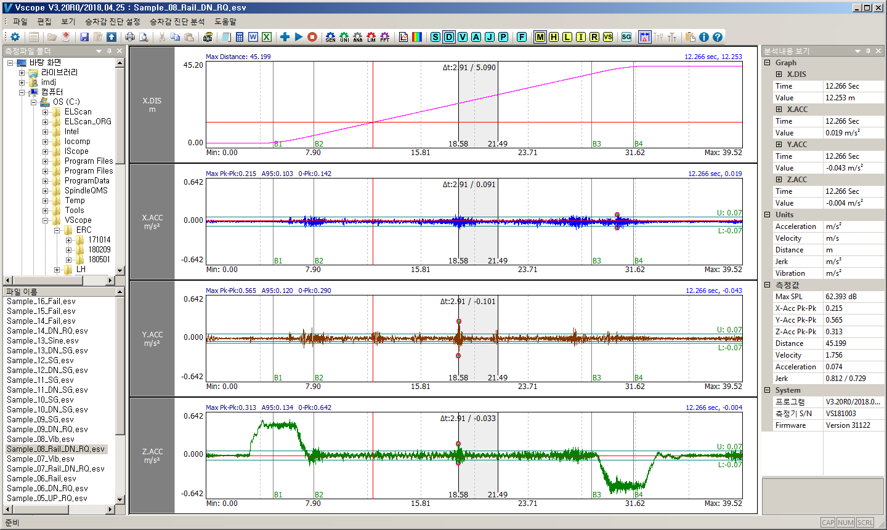
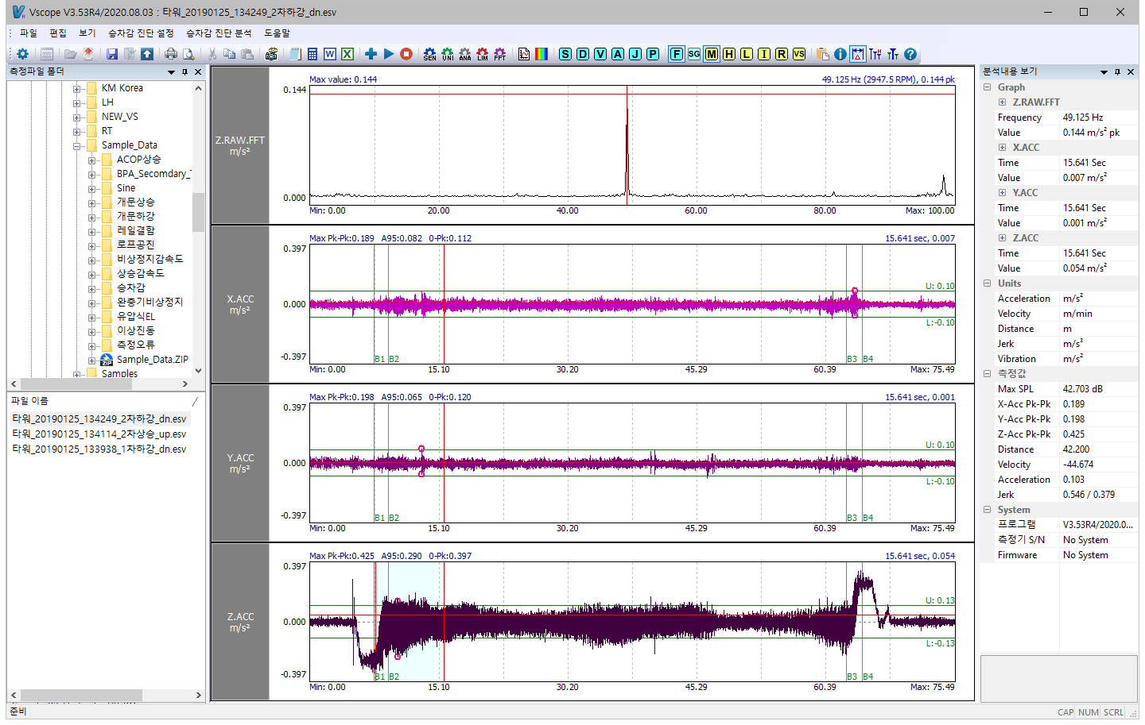
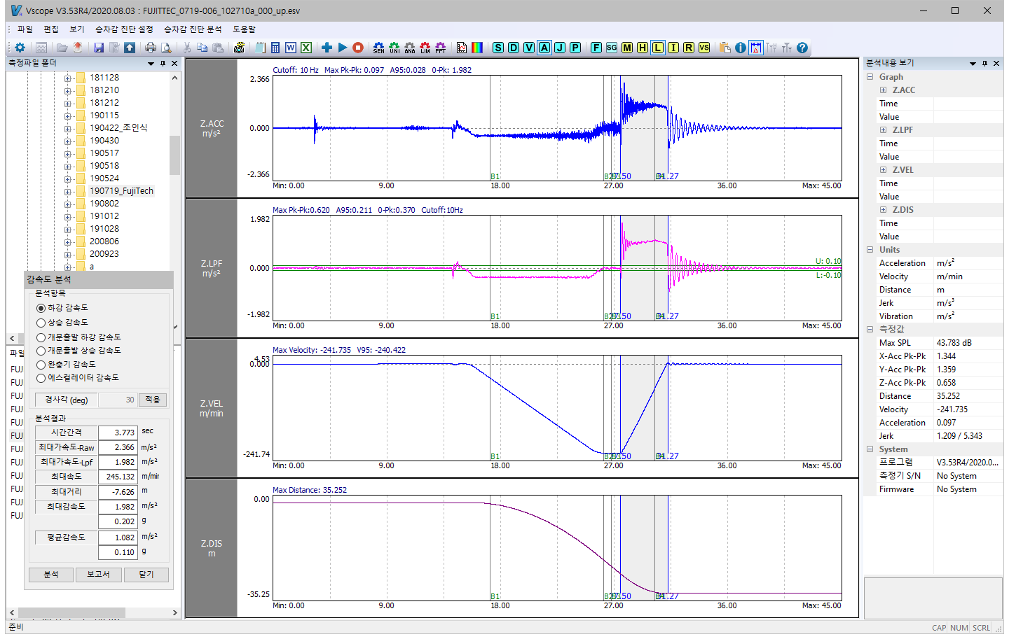
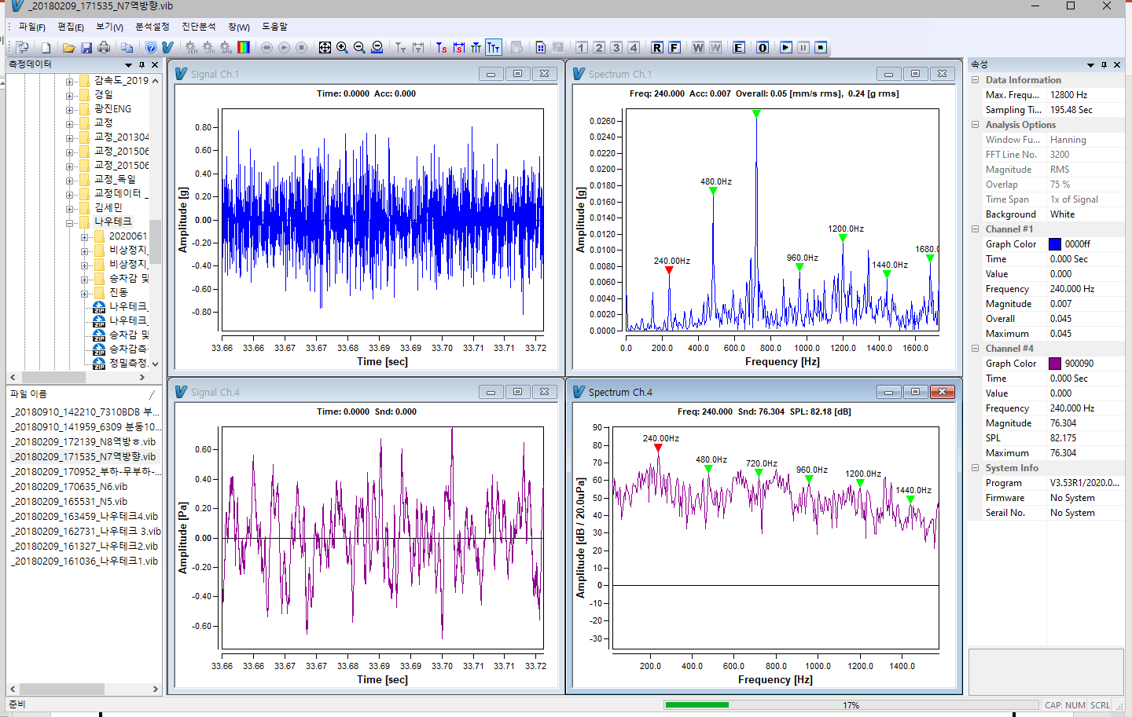
1-2. 분석 사례
승강기 레일단차 결함 분석
로프 진동 분석
감속도 분석
정밀 진동 분석

Slide 7
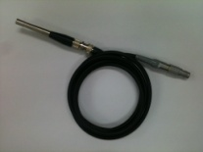
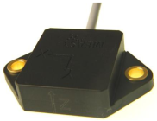
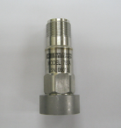
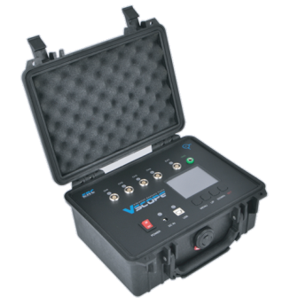
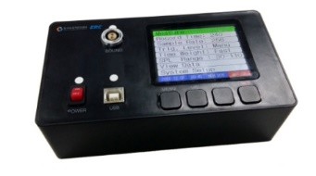
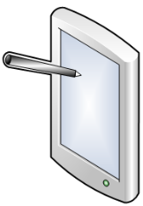
1-3. Vscope/EL-Scan 장비구성
소음센서
내장가속도센서
외장 가속도
센서(선택사양)
노트북 컴퓨터
Vscope
EL-Scan
Wi-Fi / Bluetooth 통신 (선택사양)
태블릿 PC
- 독립형 자체측정 기능
- 내장 메모리 8MB
- 저장 메모리 8GB

Slide 8
2. EL-Scan
Vscope 승차감 측정 장비의 소형 & 경량화 장비
- PC 및 태블릿 환경 에서 사용
· 측정 및 분석프로그램은 Android 태블릿을 이용하여 무선으로 측정을 실시
· USB 케이블로 노트북 PC와 연결하여 상세한 측정 및 분석 수행
- 경사각 측정 가능
· 2축의 각도 센서 기능을 이용하여 에스컬레이터 등의 경사각 측정 가능
- 국내유일 행정안전부 인증제품
· EL-Scan은 승강기 안전진단 공식장비로 행정안전부의 인증을 받은 국내유일의 제품
- 추락방지기능
· 감속도 시험 시 장비의 4개소에 자석(특허등록)이 있어 카 상부에
부착하여 감속도 측정 가능

Slide 9
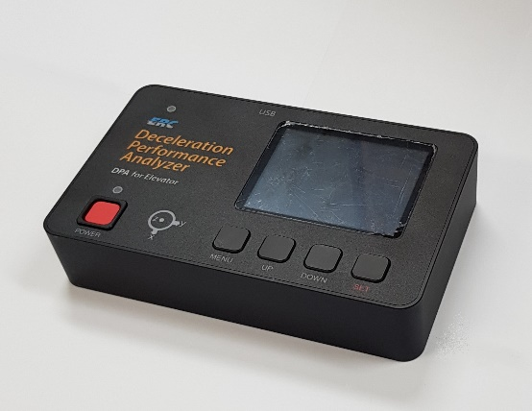
3. DPA (감속도 측정기)
-감속도 측정기
· 감속도를 측정하는 기기로 중소 승강기유지보수 업체를 위해 개발
· 외국산에 비해 가격 면이나 제품 성능 면에서 뛰어난 제품
-추락방지기능
· 감속도 시험 시 장비의 4개소에 자석이 있어 카 상부에 부착하여
감속도 측정이 가능

Slide 10
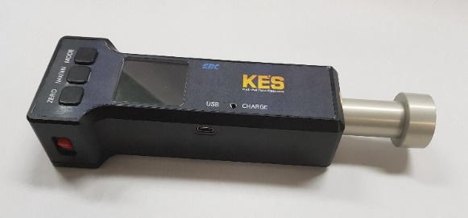
4. KES (도어운동 에너지)
- 도어운동에너지 및 인장/압축력 측정기
기존 측정기의 끼임 현상과 마찰에 의한 측정오차를 최소화한 설계
➔ 정확한 측정이 가능, 도어운동에너지 자동 계산
- 일체형 설계
도어운동에너지와 인장력/압축력 측정이 모두 가능한 일체형 측정기
➔ 한 개의 측정기로 도어운동에너지, 에스컬레이터 핸드레일 장력측정
- 측정범위 확장
기존 50kgf(500N) 측정범위를 100kgf(1000N) 또는 150kgf(1500N) 등
고객의 용도에 따라 주문제작가능

Slide 11
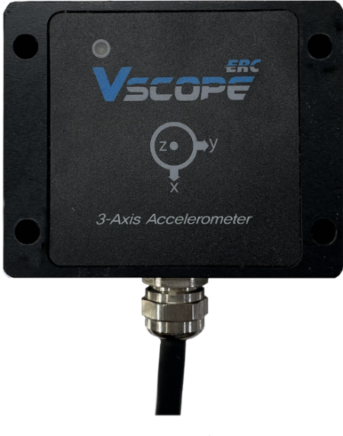
5. 3축 외장가속도 센서
- Vscope용 3축 외장가속도센서
· 엘리베이터의 추락방지 시험용
· 에스컬레이터의 감속도 시험용(별도의 시험 지그 필요)
· 고객의 필요에 맞게 주문제작 가능

Slide 12
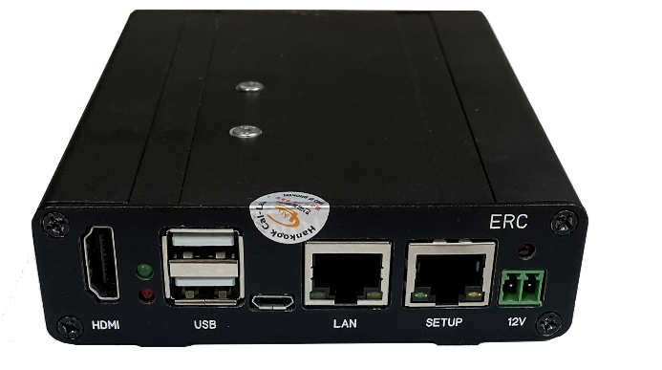
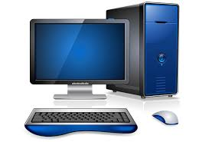
6. 승강기 상태감시 시스템 (eCMS)
- 승강기(엘리베이터 및 에스컬레이터)의 원격상태 진단장비
· 승강기의 상태를 지속적으로 모니터링
· 고장상태 예지 및 위험상황 판단에 활용
- 승강기의 진동, 소음, 전류, 속도, 온도 등의 상태를 감시
eCMS 측정장치 (DAQ)
eCMS 서버
다수의 측정 장치로부터 데이터의 수집 및 분석

Slide 13
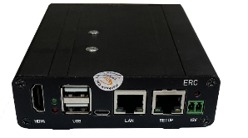
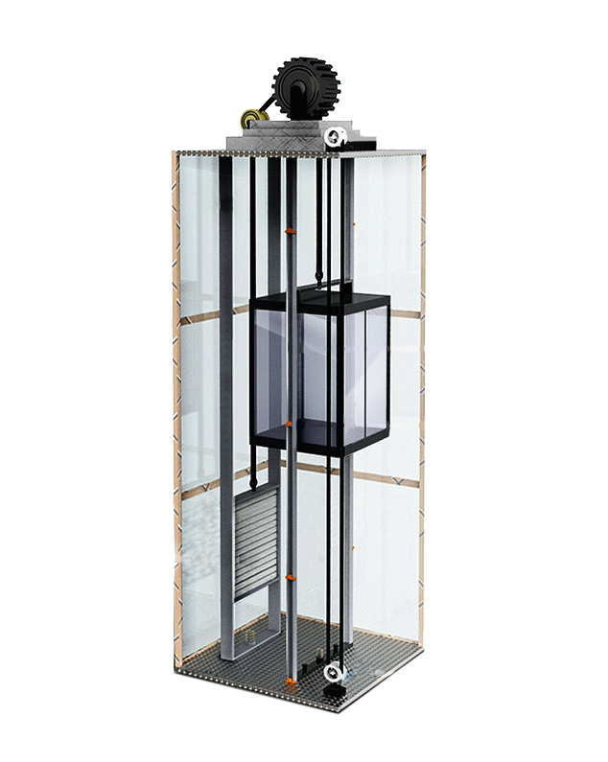
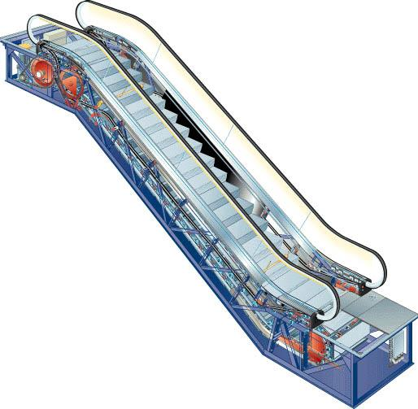
6-1. 승강기 상태감시 시스템 구성도
속도센서
가속도센서
승차감센서
소음센서
이상상태
통보기능
데이터 측정 및
감지 장치 (DAQ)
온도센서
CMS 서버
다수의 측정 장치로부터 데이터의 수집 및 분석
전류센서
제어반
측정장치
엘리베이터/에스컬레이터 공용
센서 : 가속도(진동), 소음, 속도, 온도, 전류센서
통신 : 유무선 LAN, RS485, CAN
Linux Based OS
에스컬레이터 엘리베이터

Slide 14
감사합니다.
㈜이알씨
www.erc.co.kr / 031)695-7090 / info@erc.kr

